Slide 1
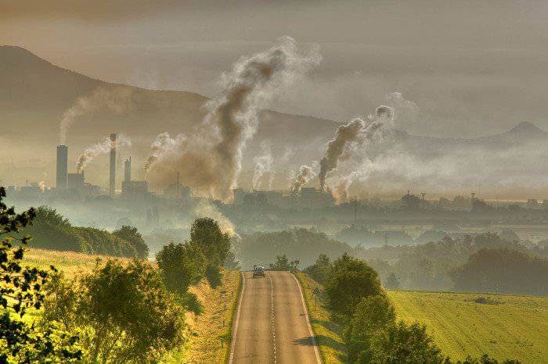
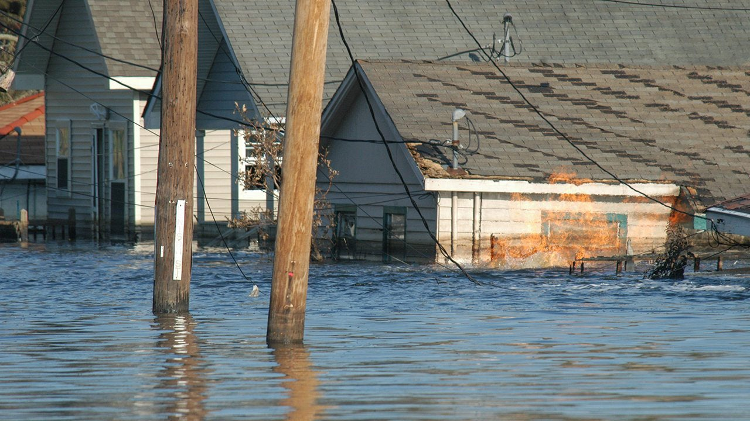
Le « Green deal européen » face à l’économie politique des industries
Andy Smith, Directeur de Recherche, Centre Emile Durkheim
Intervention au Cycle annuel 2020, IHEDATE,
Les territoires et l’impératif écologique

Slide 2
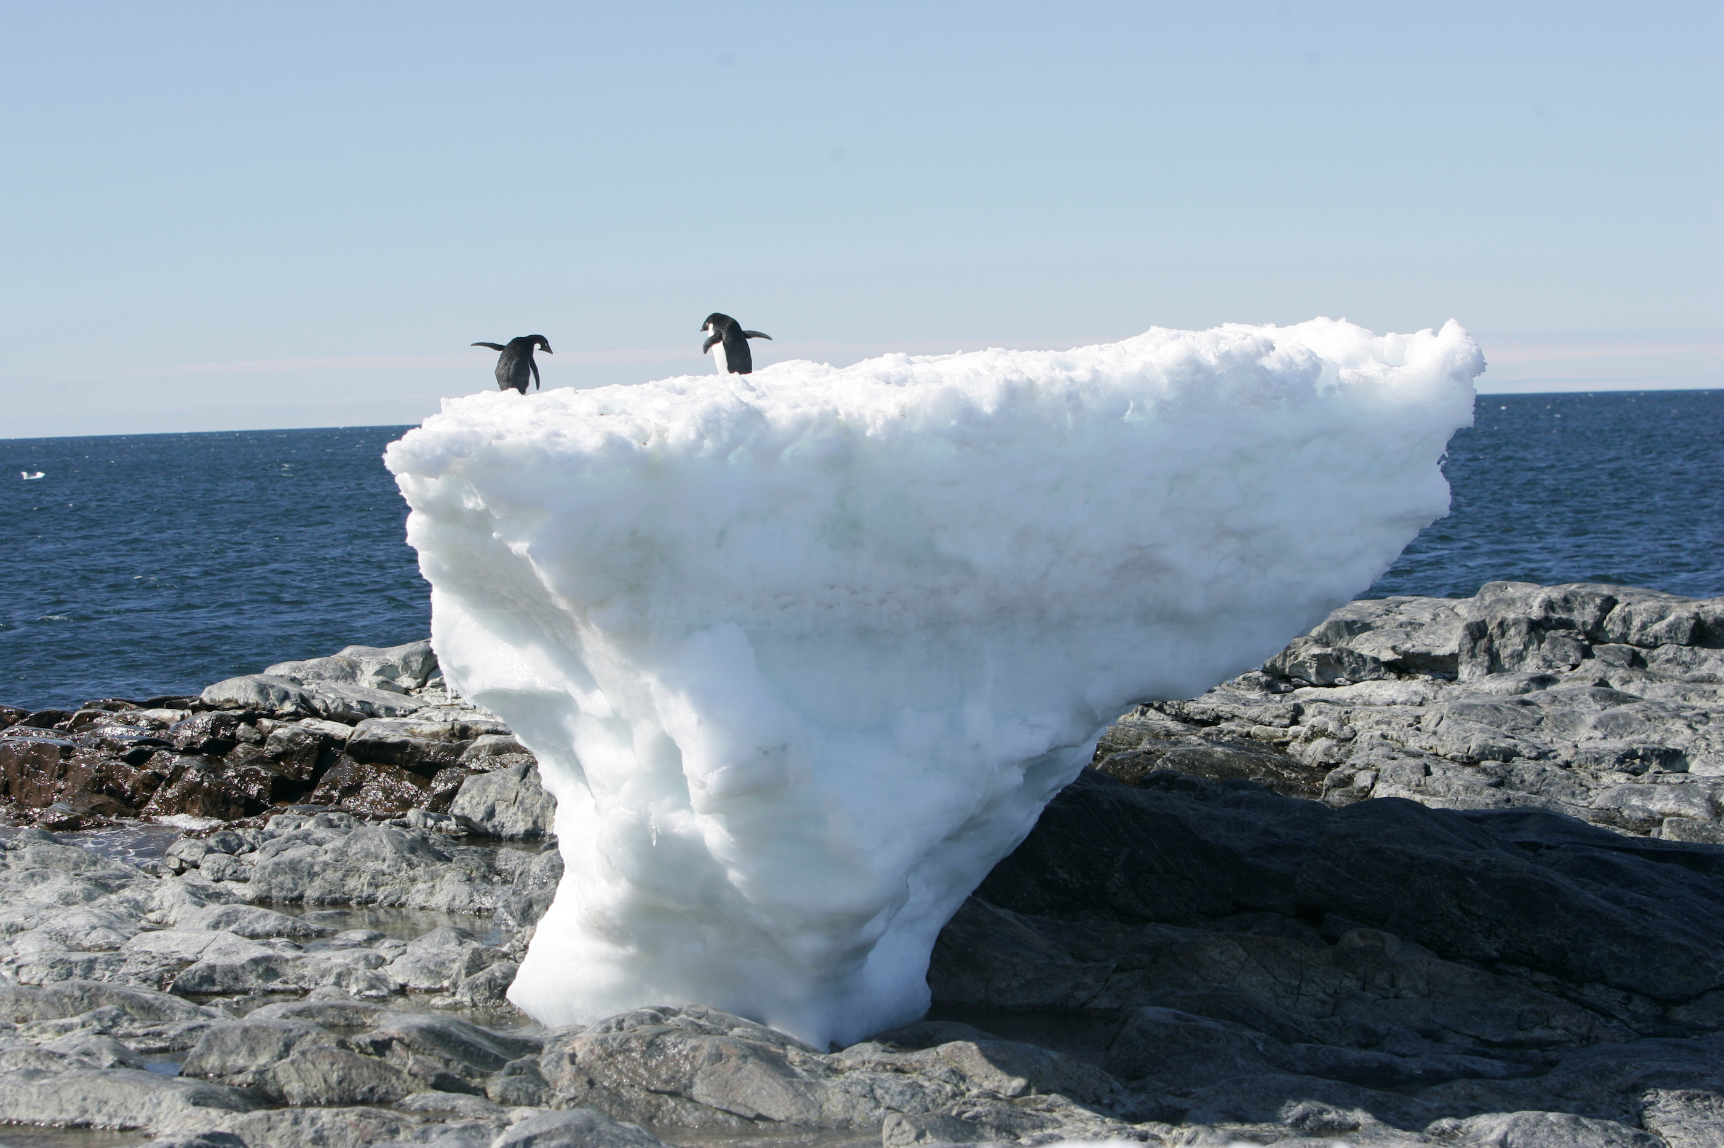
Introduction
L’environnement a longtemps été marginalisé dans la régulation politique des pratiques économiques, y compris à l’échelle européenne
Depuis les années 1970, ceci évolue mais
Pour autant, la pensée et la pratique économiques dominantes changent peu
Et, sauf exception (ex. la Norvège, et encore) la régulation politique demeure modeste et timide

Slide 3
La thèse défendue : la transition ecologique ne se fera pas sans des politiques industrielles Fortes et multi-echelles
L’inertie actuelle prédominante s’explique par les faiblesses des théories dominantes en écologie et de leur promoteurs (dans les champs scientifique et bureaucratiques), des théories qui ignorent l’économie politique structuraliste et constructiviste (1)
Par conséquent, il importe de s’appuyer sur cette dernière pour recadrer le diagnostique du rapport écologie-économie et ses conséquences logiques pour l’action politique : les politiques industrielles fortes (2)
Une thèse qui sera illustrée par des exemples de la lutte contre les émissions de carbone tirés des industries agro-alimentaire (3) et de la construction (4)

Slide 4
1. UNE approche de l’economie politique structuraliste et constructiviste
L’activité économique est structurée par :
Des industries au sein desquels la distribution des capitaux matériels et politique est asymétrique
Des institutions qui « ordonnent » chaque industrie : les règles et normes stabilisées affectant la production, la commercialisation et le financement des deux (voir schéma, page suivante)
Des régulations « trans-industrie » (concurrence, environnement, emploi, monnaie...)
Les industries et leurs institutions peuvent évoluer, mais seulement en raison de luttes qui impliquent notamment du travail politique :
La problématisation
L’instrumentation
Et la légitimation de ces deux processus

Slide 5
An industry as an Institutional Order of Four Institutionalized Relationships (Jullien & Smith, 2008)
Employment IR:
Labour, human resources & profession institutions
Sourcing and production IR:
Production standards
Limits on what can be produced and how
An industry as a configuration of the four IRs that mediates norms on:
the product or service
professional identities
Financial IR:
Access to capital institutions
The holding of property and capitalization
Commercial IR:
‘Thick’ market access institutions
Limits on marketing and sales practices

Slide 6
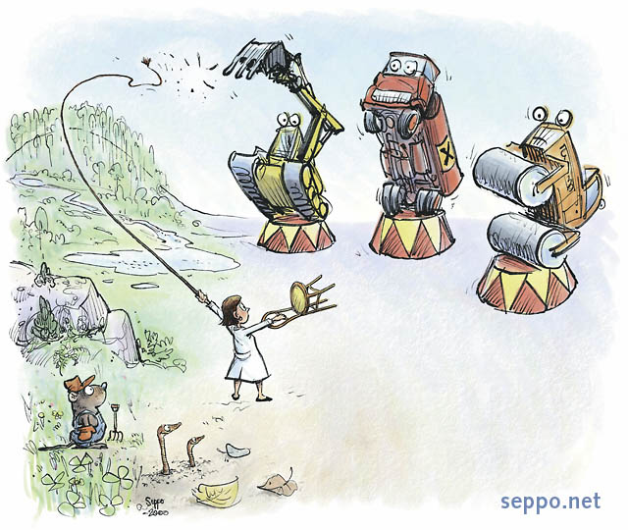
Cette approche conduit à analyser le rapport Economie-Ecologie en :
Examinant en quoi l’environnement fait partie des luttes infra-industries
Etudiant comment ces luttes affectent les institutions des industries ou trans-industrie
Ensuite, pour préciser l’analyse, il importe de regarder de près :
Les définitions de problème public en concurrence, ex. ‘green growth’
Comment les instruments de politique publique sont développés et adoptés (ou abandonnés), ex. les mesures agri-envrionnementales
Les symboles et les récits utilisés pour (dé)légitimer ces « problèmes » et ces instruments : « une Europe verte et leader », « l’écologie punitive »...

Slide 7
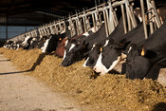
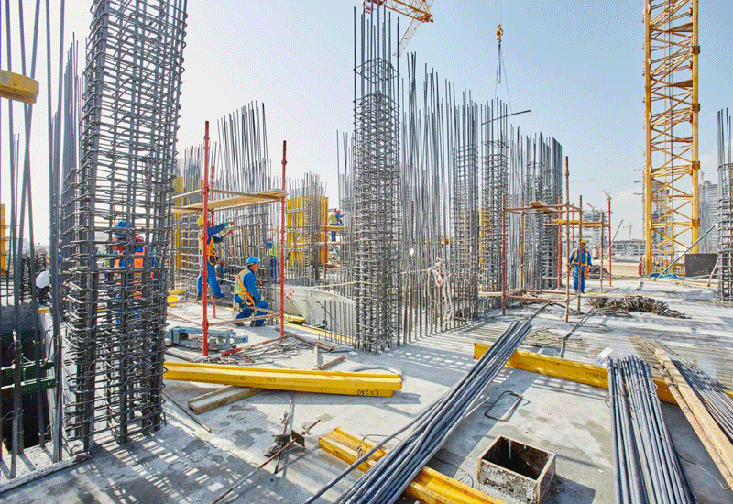
2. Réduire les emissions de carbone : quelles Actions politiques ?
Après avoir critiqué la source d’expertise principale mondiale en matière d’émissions (le GIEC), on examinera brièvement en France le rapport économie-écologie des industries
Du lait (c. 10% des émissions nationales)
Et de la construction et du logement (19% + son impact sur les émissions de l’énergie: 45%)

Slide 8
Sources des émissions de gaz à effet de serre Haut Conseil pour le climat, 2019
Agriculture | 19 %
Transport | 31
Construction | 19
Industrie manufacturière | 18
La transformation d’énérgie | 10
Déchets | 3

Slide 9
Les limites du GIEC
Un réseau de scientifiques crée dès 1988 par la World Meteorological Organization (WMO) et l’United Nations Environment Programme
6 rapports majeurs (1990, 1996, 2001, 2007, 2014, 2018)
Une science largement vue comme légitime, mais contestée néanmoins par
Des acteurs des pays en développement (qui refusent les solutions « globales »)
Des militants qui proposent les actes plus radicaux et rapides (ex. frustration avec le plafond de +2% d’émissions de carbone établis en1996 par l’UE suite à un rapport GIEC)
Des chercheurs en économie politique en quête de causes plus précises – notamment les effets multiples de différents capitalismes

Slide 10
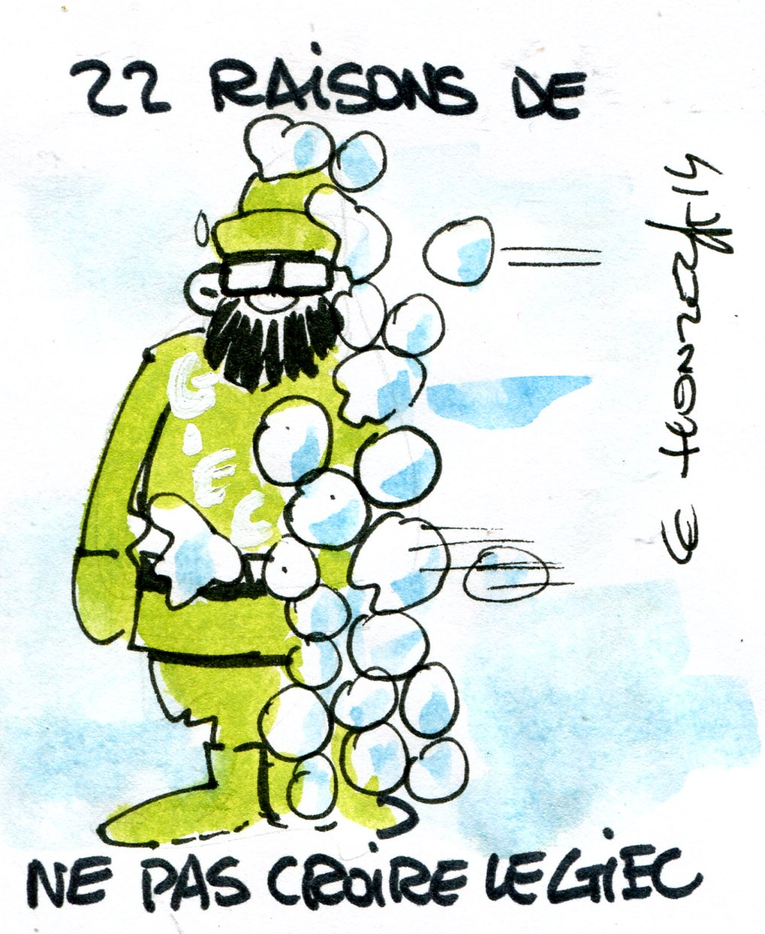
Plus précisément, pour ce qui concerne le rapport GIEC de 2018, il :
- Continue à grouper ensemble les effets des combustibles fossiles et « l’industrie » (une catégorie pas désagrégée)
Investit beaucoup d’espoir dans la Responsabilité sociale des entreprises (RSE), soit « l’autorégulation » volontaire
Et ne se focalise jamais sur :
Les industries précises et leur régulation politique
L’asymétrie des capitaux qu’on y retrouve
Le GIEC est le plus souvent devenu juste un outil au centre de « la diplomatie climatique »

Slide 11
3. L’exemple de l’industrie du lait, une industrie qui s’est Ré-intensifiée depuis 2000
Les champs économique, scientifique, bureaucratique et partisan dominées par une croyance dans l’agronomie intensificatrice (aujourd’hui, l’herbe ne constitue que 16% des régimes des vaches laitières en moyenne)
Des champs impactés lourdement par les institutions concernant la production (aides, faiblesses de normes environnementales), la commercialisation (un primat accordé aux grosses sociétés, ex. Lactalis, et coopératives, ex. Sodiaal) et le financement (la concentration et la mécanisation de la production > encore plus d’endettement ; le rôle clé joué par le Crédit agricole)
Une industrie profondément structurée pour émettre du carbone et pour continuer de le faire

Slide 12
Du travail Politique reformateur sous-equipé
Une diversité d’acteurs soutiennent la désintensification, et donc la réduction en émissions de carbone, de l’industrie laitière : la Confédération paysanne, FNE, l’agriculture Bio...
Mais pour l’instant, il n’est pas arrivé à proposer de manière systématique :
Un cadrage du problème public alternatif, par exemple centré sur la retour aux pâturages des vaches et la limitation de la taille et de la densité des exploitations
Des instruments qui accompagneraient les éleveurs à se désintensifier, ex. les primes à l’herbe importantes, les aides à la collecte du lait en montagne, les incitations à forcer les coopératives à respecter les valeurs qu’elles affichent, voire à se re-départementaliser...
Un registre de légitimation qui puiserait dans « la tradition » mais qui cible aussi une meilleure compensation des éleveurs qui participent à la décarbonisation nationale
Pas de travail politique équipé pour contrer le pouvoir de l’aval et des élites de la FNSEA dans le champ économique, de « l’agro-écologie » dans le champ scientifique », et des IPEF dans celui de la bureaucratie

Slide 13
4. L’exemple de l’industrie de la construction et du logement
Une industrie qui peut potentiellement réduire la demande de carbone (isolation, réutilisation de l’énergie, panels solaires...) et réduire ses propres émissions (en utilisant plus d’éco-matériels...). Une industrie ciblée par le Green deal européen.
Mais une industrie fortement conservatrice et anti-écologique en raison de :
la composition de son champ économique (1% des firmes = 37% du chiffre d’affaires)
Ses soutiens au sein du champ bureaucratique (municipalités...) et partisan (élus locaux)
Un champ scientifique toujours dominé par l’expertise en matière de béton, de plastique, etc.

Slide 14
La consommation de l’energie dans le logement et ses sources en France (%: CEREN/ADEME, 2018)
Chauffage | Eléctricité | Eau chaude | Cuisinière
63 | 18 | 12 | 7
Gaz | Eléctricité | Fuel | Bois
35 | 35 | 15 | 15

Slide 15
Du travail politique au nom du changement jusqu’ici très modeste
Le Grenelle de l’environnement (2007) et ses suites ont certes durcit les normes thermiques, introduit des seuils à atteindre (réduire l’usage de l’énergie de 47% d’ici 2050) et légitimé un éventail d’aides incitatives (Halpern & Pollard, 2017)
Mais les émissions ne baissent que de 2,2% par an depuis 2015 (vs l’objectif de 5,4%), et c’est pire pour le tertiaire (bureaux, commerces, écoles) : Rénover mieux, Rapport du Haut Conseil pour le Climat, nov. 2020
Surtout, l’accent sur la propriété privée (et donc à l’endettement), continue à privilégier la construction rapide et bon marché, et ne favorise pas l’usage d’éco-matériels (Hammam).
Ainsi, le « problème » du logement n’a pas été recadré en le liant au changement climatique
les instruments restent incitatifs et sanctionnent rarement les pratiques « carbonantes »
Et il manque encore une légitimation des logements en bois, débétonnés et déplastifiés

Slide 16
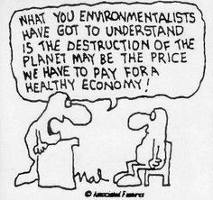
Conclusion
Ralentir sensiblement le changement climatique n’est pas possible sans changer l’activité économique de manière radicale.
D’ailleurs, cette activité ne peut être re-régulé ainsi qu’à travers des politique industrielles interventionnistes à même de fournir les pénalités, les incitations et l’accompagnement requis.
Et tout ceci sans imposer les coûts matériels, sociaux et psychologiques de tels changements aux parties de la population les moins favorisées.
Une telle stratégie est techniquement faisable. Mais elle ne sera adoptée qui si des luttes et du travail politique sont menés à bien dans des industries, et par rapport aux institutions, pertinentes.

Slide 17
Quelques références bibliographiques
Aiginger, K. (2015) ‘Industrial Policy for a Sustainable Growth path’, in Bailey D., Cowling K., Tomlinson Ph., eds., New Perspectives on Industrial Policy for a Modern Britain, Oxford: Oxford University Press, pp. 365-394.
Alons, G. (2017) ‘Environmental policy integration in the EU’s common agricultural policy: greening or greenwashing?’, Journal of European Public Policy, 24(11), 1604-1622
Comby J-B. (2015) La question climatique: genèse et dépolitisation d’un problème public, Paris: Raisons d’agir
B. Jullien & A. Smith (eds.) (2014) The EU's Government of Industries. Markets, Institutions and Politics, Abingdon, Routledge
Rea, CM. (2019) ‘Regulatory thickening and the politics of market-oriented environmental policy’, Environmental Politics, 28(7), 1167-1191.
Sergent, Arnaud “Changement climatique”, dans C. Hay & A. Smith, dir., Dictionnaire d’économie politique, Paris, Presses de Sciences Po.
Smith Andy (2019) « Travail politique et changement institutionnel : une grille d’analyse », Sociologie du Travail, 61(1).
Wolfe, Robert (2005) ‘See you in Geneva? Legal (mis)representations of the Trading System’, European Journal of International Relations, 11(3): 339-365.

